Slide 1
Презентация на тему: "Сергей Есенин"
Подготовили студенты НКНбд-01-21:
Камолиддин Сироджиддинов и Маслова Анастасия

Slide 2
Содержание
Биография
Письменные источники
Вещественные источники
Звуковые источники
Лингвистические источники
Цифровые источники
Фотодокументы
Видеодокументы
Вывод
Источники

Slide 3
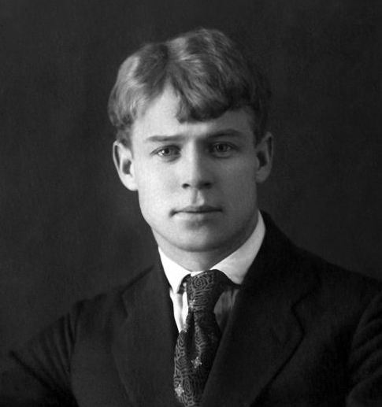
БИОГРАФИЯ
Серге́й Алекса́ндрович Есе́нин (1895-1925)-русский поэт, представитиль новокрестьянской поэзии. Родился 3 октября 1895 года в селе Константинов.
В 1904 году Есенин начал обучение в Константиновской земской школе. Поведение поэта оставляло желать лучшего, один раз его даже оставили на второй год. Но все же окончил школу Есенин с высокими оценками. Затем Есенин начал учебу в церковно-приходской школе в Спас-Клепиках.
В 1924 году было написано одно из лучших лирических стихотворений поэта - «Письмо матери». Он посвятил его своей маме. В этом же году выходит сборник «Персидские мотивы».

Slide 4


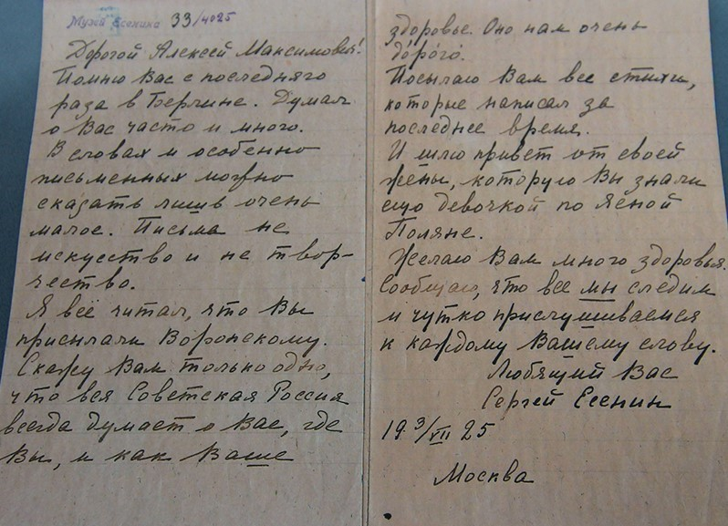


Письменные ИСТОЧНИКИ
Письма Есенина - М.Горькому 3 июля 1925г. Переписанное С.А. Толстой - Есениной и отправленное Горькому после смерти Есенина

Slide 5
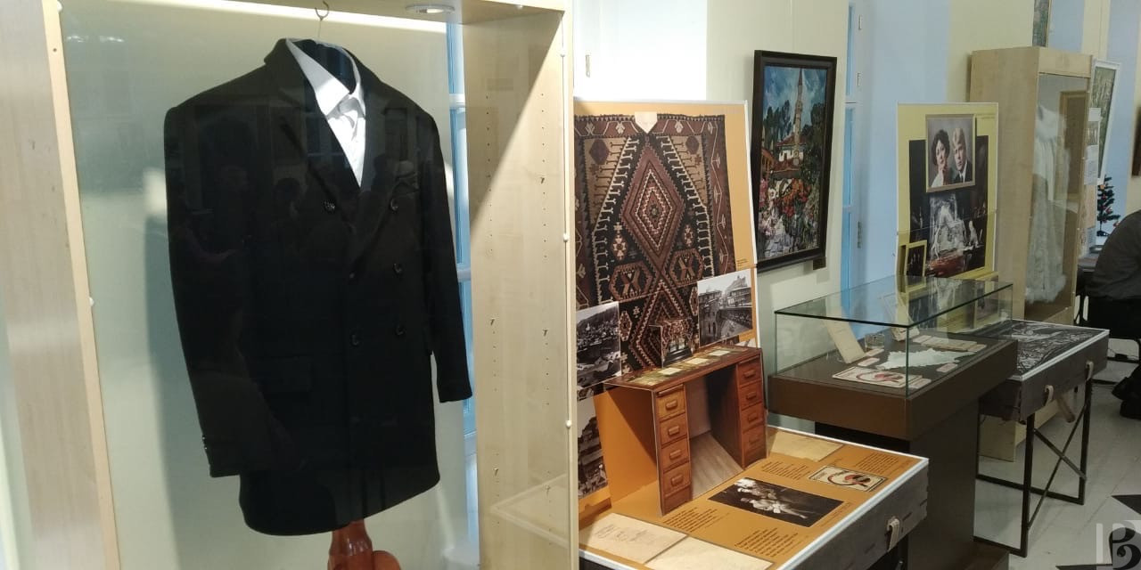
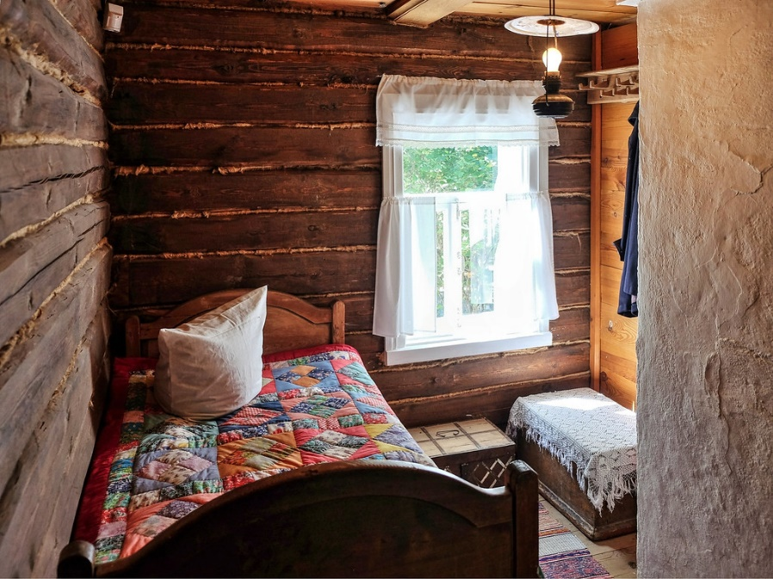
Вещественные источники
Личные вещи рязанского поэта можно увидеть в музее-заповеднике А.С. Пушкина в Подмосковье
Родительский дом Есенина, где находиться его детская спальня.

Slide 6

ЗВУКОВЫЕ ИСТОЧНИКИ В данном аудио вы услышите голос Сергея Есенина записанный в 1921 году профессором Сергеем Игнатьевичем Бернштейном Исповедь хулигана
Я нарочно иду нечёсаным, С головой, как керосиновая лампа, на плечах. Ваших душ безлиственную осень Мне нравится в потёмках освещать. Мне нравится, когда каменья брани Летят в меня, как град рыгающей грозы, Я только крепче жму тогда руками Моих волос качнувшийся пузырь

Slide 7
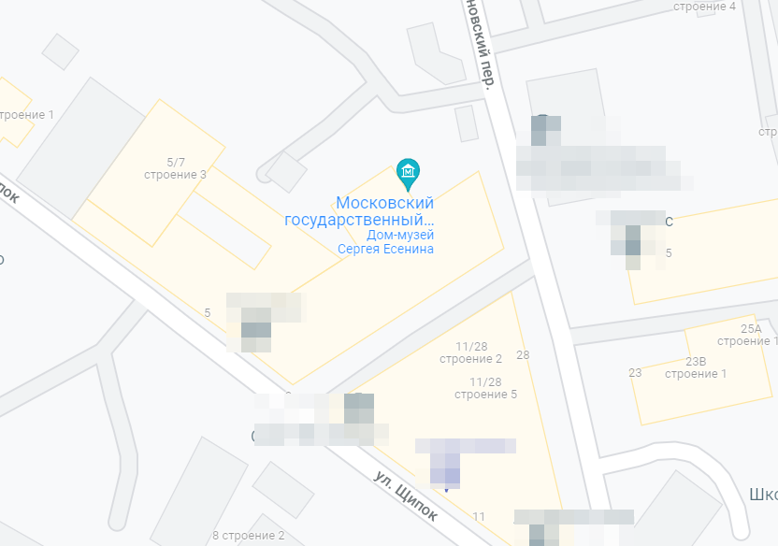
Лингвистические источники
Сергей Есенин выехал из родного села Константиново Рязанской губернии в Москву. Первый московский адрес — Большой Строченовский переулок, дом 24.
Здесь жил отец поэта, а Сергей летом 1911 года уже гостил в его московской квартире.
В честь С.Есенина названы улицы в Минске, Санкт-Петербурге и Москве.

Slide 8
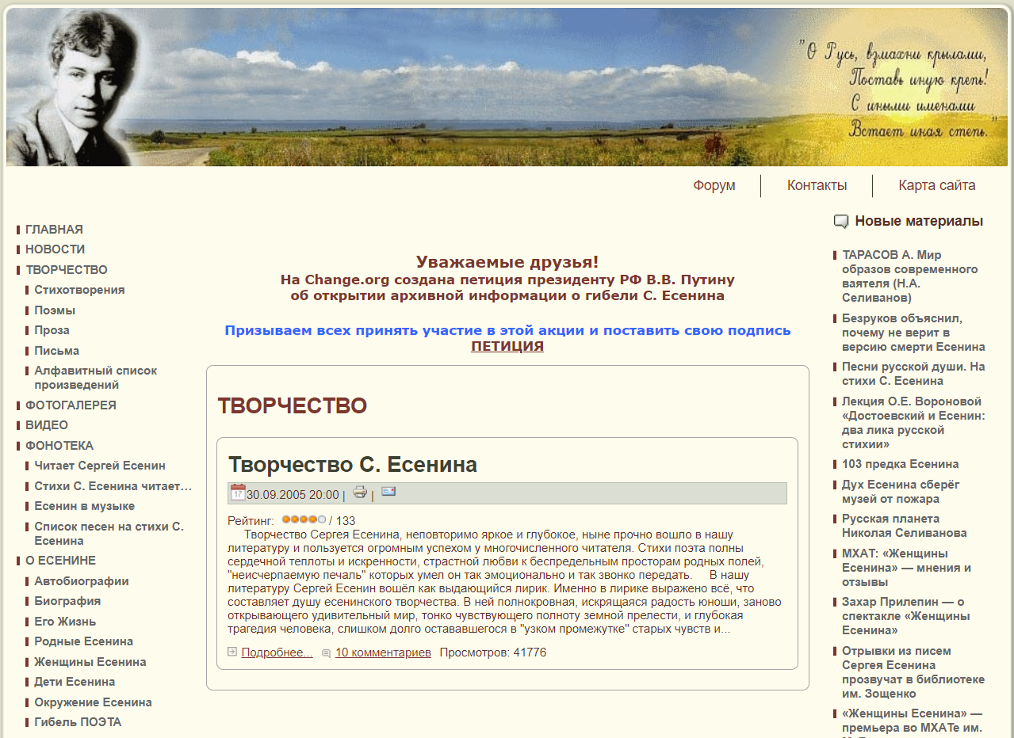
Цифровые источники
В интернете есть множество сайтов о Сергее Есенине, таких как esenin.ru (на картинке), esenin-lit.ru, sesenin.ru и другие. Все они рассказывают историю жизни поэта, содержат его библиографию, фотографии, видео и аудио.

Slide 9
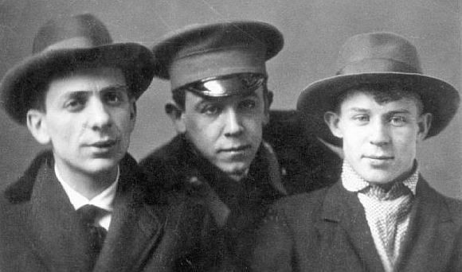
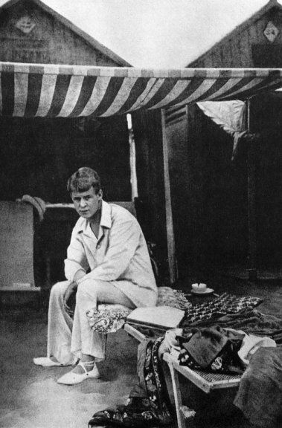
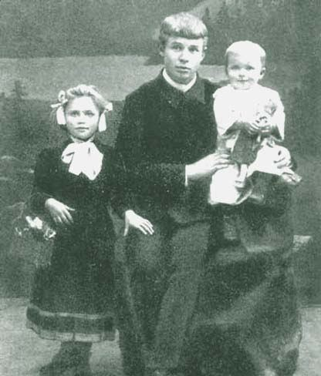
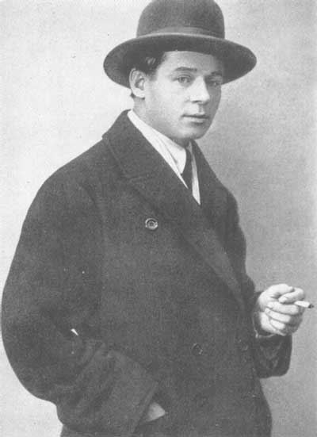
Фотодокументы
Существует множество фотографий Сергея Есенина. Вот некоторые из них.
Ивнев, Чернявский, Есенин 1915 г.
1925 г
Сергей Есенин на пляже в Италии 1922г
Сергей Есенин со своими сестрами, 1912 г.

Slide 10
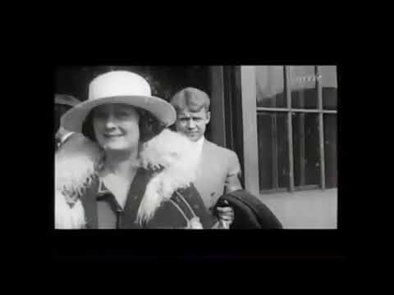
Видеодокументы
1. На открытии памятника А. В. Кольцову в Москве (1918 г.)
2. На пароходе "Paris" с Айседорой Дункан (1922 г.)
3. В Америке с Айседорой Дункан (1922 г.)

Slide 11
Вывод
Творчество Сергея Александровича Есенина, неповторимо яркое и глубокое, ныне прочно вошло в нашу литературу и пользуется огромным успехом у многочисленного советского и зарубежного читателя.
Стихи поэта полны сердечной теплоты и искренности, страстной любви к беспредельным просторам родных полей, "неисчерпаемую печаль" которых умел он так эмоционально и так звонко передать.
Уйдя из жизни в 30 лет, Есенин оставил нам чудесное поэтическое наследство, и пока живет земля, Есенину - поэту суждено жить с нами и “воспевать всем существом в поэте шестую часть земли с названьем кратким “Русь”.

Slide 12
Источники
https://istihi.ru/esenin/photos
https://esenin-museum.ru/moskva_yesenina/
https://www.mos.ru/news/item/94747073
https://sergey-esenin.su/
https://www.youtube.com/watch?v=uih9nsjRR9U
https://www.culture.ru/poems/43582/ispoved-khuligana
https://esenin.ru/
http://esenin-lit.ru/
http://www.sesenin.ru/
https://www.youtube.com/watch?v=Dodux6DpAN0

